Slide 1

大家來猜猜看
開始

Slide 2
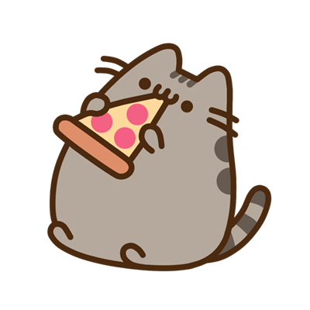
猜猜我最喜歡的運動
桌球
排球
跑步

Slide 3
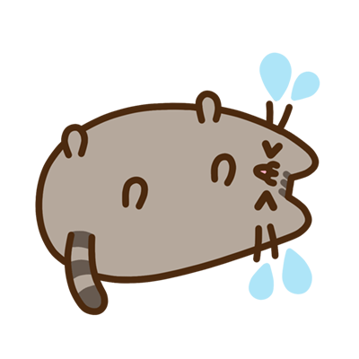
答錯了,哈哈笑你
重來

Slide 4

答對了,你真聰明
結束

